Slide 1
Elia fährt in den Himmel!
2.Könige 2,1-18
Reihe: Elia mit einer sehr schwierigen Mission betraut (4/4)

Slide 2
„Herr, sie haben deine Propheten getötet und deine Altäre niedergerissen. Ich bin der Einzige, der übrig geblieben ist, und auch mich wollen sie umbringen.“
Römer-Brief 11,3

Slide 3
„Ich habe siebentausend Männer übrig bleiben lassen, die mir treu geblieben sind, siebentausend, die sich nicht vor dem Götzen Baal auf die Knie geworfen haben.“
Römer-Brief 11,4

Slide 4
„Genauso ist es auch heute: Gott hat von seinem Volk einen kleinen Teil übrig gelassen, den er in seiner Gnade erwählt hat.“
Römer-Brief 11,5

Slide 5
„Salbe Elisa, den Sohn Schafats aus dem Dorf Abel–Mehola, zum Propheten, zu deinem Nachfolger.“
1.Könige 19,16

Slide 6
„Im Vorbeigehen warf Elia ihm seinen Prophetenmantel über.“
1.Könige 19,19

Slide 7
„Dann ging er mit Elia und wurde sein Diener.“
1.Könige 19,21

Slide 8
I. Gott holt Elia zu sich

Slide 9
„Der Tag war nicht mehr fern, an dem Jahwe den Propheten Elia durch einen mächtigen Sturm zu sich in den Himmel holen wollte.“
2.Könige 2,1

Slide 10
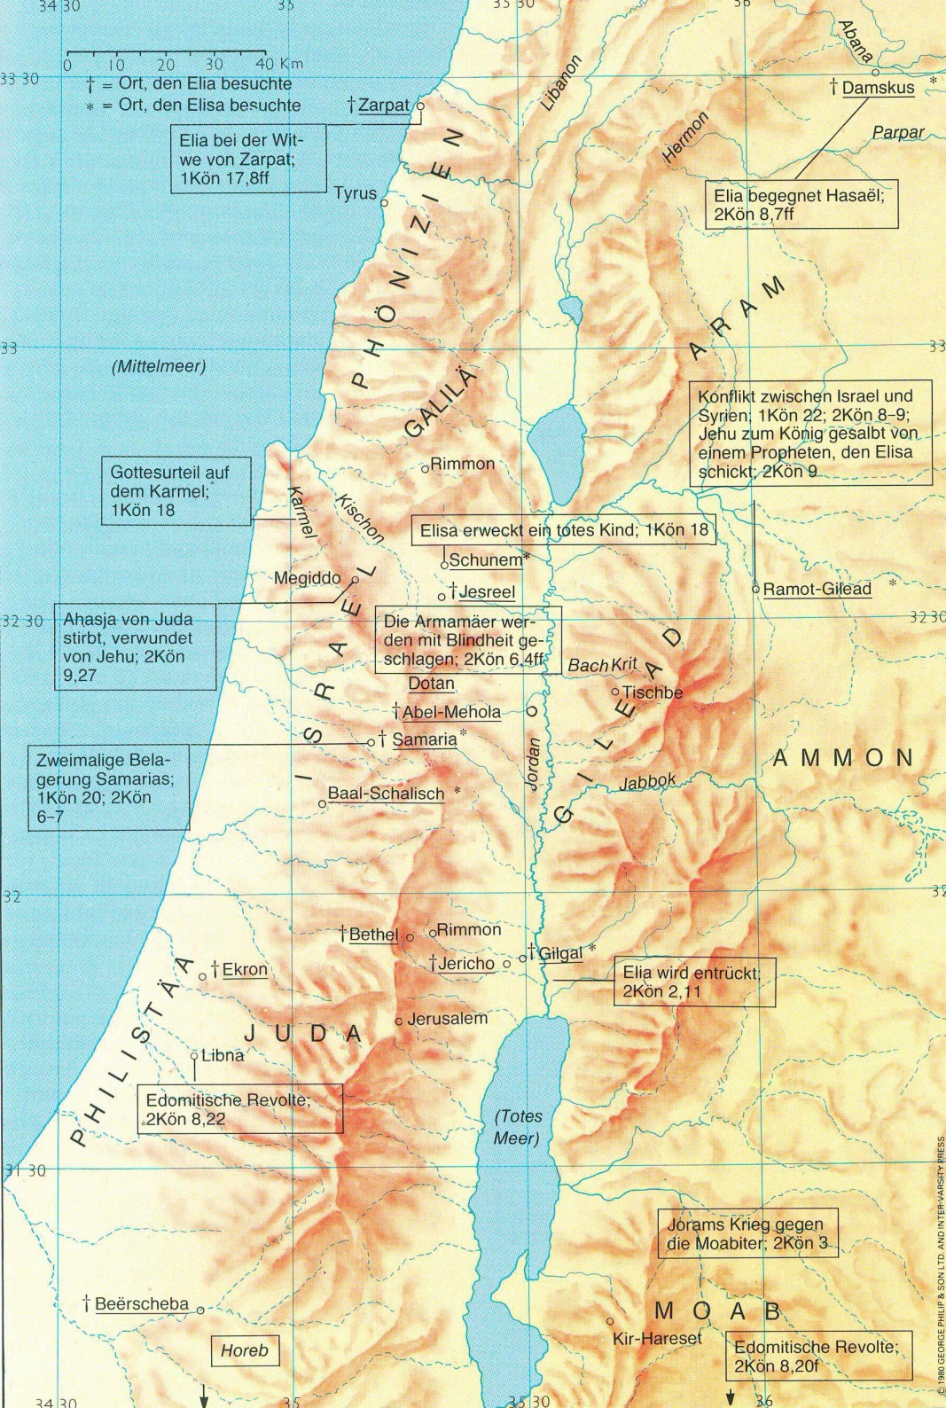
„Elia verliess Gilgal und Elisa schloss sich ihm an.“
2.Könige 2,1
?

Slide 11
„Bleib doch hier! Jahwe schickt mich nach Bet–El.“
2.Könige 2,2

Slide 12
„So gewiss Jahwe lebt und du selbst lebst: Ich weiche nicht von deiner Seite!“
2.Könige 2,2

Slide 13
?

Slide 14
„Weisst du, dass Jahwe dir heute deinen Lehrer wegnehmen und ihn zu sich holen wird?“
2.Könige 2,3

Slide 15
„Ich weiss es; erinnert mich nicht daran!“
2.Könige 2,3

Slide 16
?

Slide 17
„Weisst du, dass Jahwe dir heute deinen Lehrer wegnehmen und ihn zu sich holen wird?“
2.Könige 2,5

Slide 18
„Ich weiss es; erinnert mich nicht daran!“
2.Könige 2,5

Slide 19
?

Slide 20
„Da teilte sich das Wasser und Elia und Elisa gingen trockenen Fusses durch den Fluss.“
2.Könige 2,8

Slide 21
„Was kann ich noch für dich tun, bevor Jahwe mich von dir wegholt?“
2.Könige 2,9

Slide 22
„Dass mir zwei Anteile von deinem Geiste zufallen.“
2.Könige 2,9

Slide 23
„Ich möchte den Anteil des Erstgeborenen von deinem Geist erben und deinen Auftrag weiterführen.“
2.Könige 2,9

Slide 24
„Du hast Schweres erbeten. Doch wenn du mich sehen wirst, wie ich von dir genommen werde, so wird’s geschehen; wenn nicht, so wird’s nicht sein.“
2.Könige 2,10

Slide 25
„Als sie miteinander gingen und redeten, siehe, da kam ein feuriger Wagen mit feurigen Rossen, die schieden die beiden voneinander. Und Elia fuhr im Wetter gen Himmel.“
2.Könige 2,11

Slide 26
„Ich sage euch jetzt ein Geheimnis: Wir werden nicht alle sterben, aber bei uns allen wird es zu einer Verwandlung des Körpers kommen.“
1.Korinther-Brief 15,51

Slide 27
„In einem einzigen Augenblick wird das geschehen, und zwar dann, wenn vom Himmel her die Posaune zu hören ist, die das Ende der Zeit ankündigt. Sobald die Posaune erklingt, werden die Toten auferweckt werden und einen unvergänglichen Körper bekommen, und auch bei uns, die wir dann noch am Leben sind, wird der Körper verwandelt werden.“
1.Korinther-Brief 15,52

Slide 28
„Mein Vater, mein Vater, du Wagen Israels und sein Gespann!
2.Könige 2,12

Slide 29
„Elisa fasste seine Kleider und zerriss sie in zwei Stücke.“
2.Könige 2,12

Slide 30
II. Elia lebt weiter

Slide 31
„Wo ist nun Jahwe, der Gott Elias?“
2.Könige 2,14

Slide 32
„Der Geist Elias ruht auf Elisa, und sie gingen ihm entgegen und fielen vor ihm nieder zur Erde.“
2.Könige 2,15

Slide 33
„Ich sende euch den Propheten Elia, bevor der grosse und schreckliche Tag kommt, an dem ich, Jahwe, Gericht halte.“
Maleachi 3,23

Slide 34
„Erfüllt mit dem Geist und der Kraft des Elia, wird dein Sohn vor dem Herrn hergehen. Durch ihn werden sich die Herzen der Väter den Kindern zuwenden, und die Ungehorsamen werden ihre Gesinnung ändern und sich nach denen richten, die so leben, wie es Gott gefällt. So wird er dem Herrn ein Volk zuführen, das für ihn bereit ist.“
Lukas-Evangelium 1,17

Slide 35
„Ich sende euch den Propheten Elia, bevor der grosse und schreckliche Tag kommt, an dem ich, Jahwe, Gericht halte.“
Maleachi 3,23

Slide 36
„Ich werde meine beiden Zeugen zu ihnen schicken, und sie werden während dieser ganzen Zeit – tausendzweihundertsechzig Tage lang -, in Sacktuch gehüllt, als Propheten unter ihnen auftreten.“
Offenbarung 11,3

Slide 37
„Sie haben die Macht, den Himmel zu verschliessen, sodass während der Zeit, in der sie als Propheten auftreten, kein Regen fällt. Sie haben auch die Macht, die Gewässer in Blut zu verwandeln. Sooft sie es wollen, können sie jedes nur erdenkliche Unheil über die Erde hereinbrechen lassen.“
Offenbarung 11,6

Slide 38
„Ich bin die Auferstehung und das Leben. Wer an mich glaubt, wird leben, auch wenn er stirbt.“
Johannes-Evangelium 11,25

Slide 39
„In dieser Stadt wird es nichts mehr geben, was unter dem Fluch Gottes steht. Der Thron Gottes und des Lammes (Jesus) wird in der Stadt sein, und alle ihre Bewohner werden Gott dienen und ihn anbeten.“
Offenbarung 22,3

Slide 40
„Der Herr, wird ihr Licht sein. Und zusammen mit ihm werden sie für immer und ewig regieren.“
Offenbarung 22,5

Slide 41
Schlussgedanke

Slide 42
„Elia war ein Mensch wie wir.“
Jakobus 5,17

Slide 43
„Elia war ein Mensch wie wir, und als er Gott im Gebet anflehte, es möge nicht regnen, fiel drei Jahre und sechs Monate lang im ganzen Land kein Regen.“
Jakobus 5,17

Slide 44
„Danach betete er erneut, und diesmal liess der Himmel es regnen, und das Land brachte wieder seine Früchte hervor.“
Jakobus 5,18

Slide 45
„Das Gebet eines Menschen, der sich nach Gottes Willen richtet, ist wirkungsvoll und bringt viel zustande.“
Jakobus 5,16

